Slide 1

WebFrame 开发平台使用

Slide 2
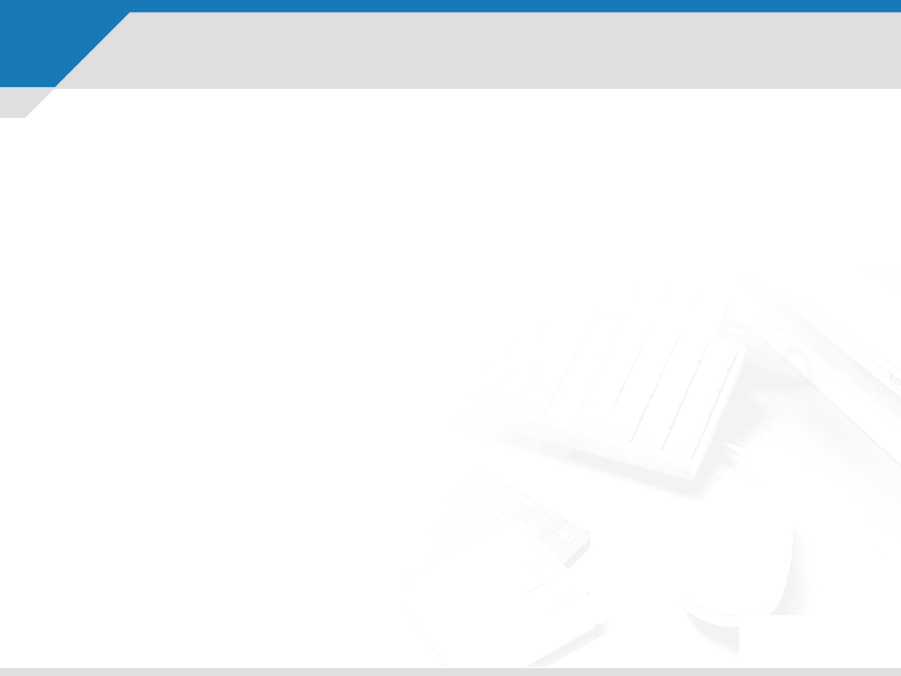
课程预览
WebFrame的配置
业务层代码生成
数据库操作
UI代码设计
权限设计
快速开发

Slide 3
1、WebFrame的配置
配置系统使用的数据源
在WebConfig中配置connectionStrings，要求Name为DefaultConnection（不为此名，可通过Name实例化连接），目前WebFrame对SQL SERVER 和Oracle有很好的支持（其他的还需进一步测试）。
注意：在配置连接字符串时，需指明providerName的值
为 System.Data.SqlClient 或 System.Data.OracleClient

Slide 4
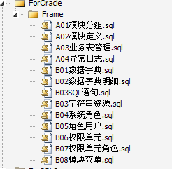
WebFrame的配置
导入WebFrame表
WebFrame一共有13个框架表，这些表必须导入到开发的系统中，目前框架表有For Sqlerver和For Oracle的两种Sql脚本。

Slide 5
WebFrame的配置
配置业务层项目文件所在位置
在Designer目录的WebConfig中配置BusinessProjectFileDir的值，例如将BusinessProjectFileDir设置为F:\MyProject\WebSolutionModel\BusinessRule\BusinessRule.csproj

Slide 6
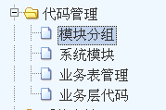
WebFrame的配置
对整个项目进行合理规划
运行Designer的index.htm（需设置IE允许 http://localhost 弹出窗口）进入WebFrame开发平台程序，其中用户名输入自己的名字，密码随便输，见下图：

Slide 7
WebFrame的配置
模块分组等概念
1）模块分组：类似一个大系统分成了几个小系统，或将相关的模块分在一个组内，只是便于管理的一种方法；
2）系统模块：将系统分成若干的模块，每个模块需设置一个目录（用于存放cs文件）；
3）系统表管理：每个模块中有若干表，系统支持导入功能，直接将数据库中的表导入到平台，每个表可设置编码的责任人。

Slide 8
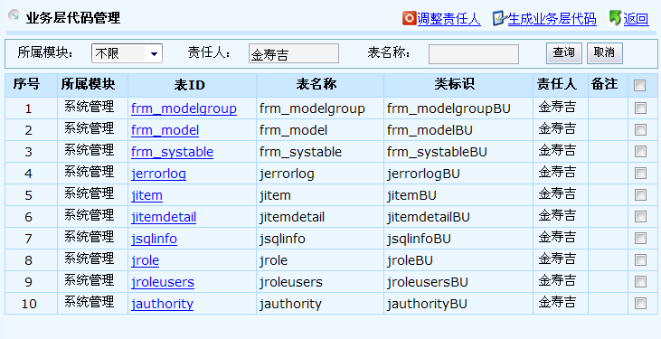
2、业务层代码生成
根据项目的实际情况，设置好模块分组，系统模块和业务表等数据的信息后，即可生成业务层的基本代码。

Slide 9
3、数据库操作
WebFrame生成的基本代码，已包含了数据库的增、删、改和查询的基本功能，开发人员可根据具体的业务在此基础上编写自己的代码。

Slide 10
Insert Data
基本方法 InsertData(Dictionary<string,object> data1)
其中data1中Key保存字段名（不区分大小写），value保存字段的值，对于类型为数值和字符的字段，可都用字符串（系统会自动转化），对于时间类型字段，要使用.Net中的DateTime类型，对于image（SQL SERVER）和BLOB类型，需使用byte[]数值。
如果插入的数据为SQL SERVER，插入后可通过 JTable 对象的 Identity属性得到其中的自增列的值（仅适合SQL SERVER）。

Slide 11
DeleteData
基本方法 DeleteData(List<SearchField> condition)
其中condition为SearchField的List集合，SearchField用于描述条件（等同Where后的部分），基本的构造函数为
SearchField(string FieldName, //字段名
string FieldValue, //字段的值
SearchOperator Operator, //操作符是一个枚举值
SearchFieldType Valuetype)。 //值类型
SearchOperator 包括等于，大于等于，包含，小于等常用的操作，对于没法用简单描述实现的，可使用UserDefine（用户直接写表达式），这时FieldValue的值为“”即可，例如 SearchField=( userid not in (select userid from test ))。
SearchField的另一个重要特性是支持运算符 & 和 | (+)（等同条件的And和OR） 的重载 ，例如 SearchField s1=s1 & s2；

Slide 12
EditData
基本方法 UpdateData(List<SearchField> condition,Dictionary<string,object> newData)
其中的newData和condition类似 删除和插入中的参数，在EditData中有一个特殊的用法，其更新字段的值来源其他的字段（而不是某个具体的变量），例如 update student set score=score+10 ，这时候Dictionary中的Key 为score，而Value为$$score+10。

Slide 13
查询数据
基本方法 SearchData(List<SearchField> condition, int curPage,
int pageSize,String orderBy, out int totalRow, params String[] fs)
其中 totalRow 表示总行数，pageSize表示每页的大小，如果设置为小于0的数，例如-1，则返回所有数据。

Slide 14
Update操作
Update适合查询数据后，更新数据，然后写回数据库，类似数据适配器的Update操作，这种操作要求必须返回一个唯一健，详细使用可参考Example中的代码。

Slide 15
事务处理
WebFrame对事务处理具有很好的支持，包括事物的嵌套，使用q请参考Example中示范代码。

Slide 16
4、UI代码设计
WebFrame在UI设计方法有 验证、信息提示、数据的快速采集、设置和Cookie方法提供对UI较好的支持。

Slide 17
数据验证属性和方法
WebFrame对常用的Web控件均重写，这些控件以<jasp等开头，数据的验证包括以下属性：
1、AllowNullValue 是否允许为空；
2、Caption 提示用的标签；
3、DataType 数据类型，String、Email、DataTime和int等；
4、MinLength 和 MaxLength 最小和最大长度限制；
5、EqualControl 等值验证；
6、IsUnique 唯一验证；
7、RegExpress RegExpressSample 验证表达式（样例）验证；
控件自验证方法为 CheckData()
提示：并非所有的控件都支持这些验证属性

Slide 18
验证按钮设置
WebFrame的按钮类 中 IsValidatorData 表示是否需要验证数据；ControlList 表示需验证的控件，默认是所有实现了IJControl的所有控件（控件ID列表，控件ID之间使用逗号分隔）；
NoControlList 表示不需要验证的控件。

Slide 19
信息提示
WebFrame的WebFrame.Util.JAjax.Alert提供多种信息显示：
1、Alert(string message) ；
2、AlertAndFocusControl(string message, String focusControlID)；
3、AlertAndClose(string message)；
4、AlertAndGoUrl(string message, string newurl)；
5、ExecuteJS(string JS)；

Slide 20
数据的采集和设置
WebFrame的WebFrame.Util. JControl提供对数据的成批采集和设置功能：
1、public static DataRow GetControlValues(Control[] cons)；
2、public static Dictionary<String, object> GetControlValuesToDictionary(Control[] cons)；
3、public static void SetControlValues(Control[] cons, Dictionary<String,object> data)；
4、public static void SetControlValues(Control[] cons,DataRow data)；

Slide 21
Cookie使用
WebFrame的WebFrame.Util. JCookie提供对Cookie的支持，包括单值Cookie和多值Cookie。

Slide 22
5、权限设计
权限设置的基本方法是：
1）使用开发平台，定义用户角色，并在用户角色中设置用户；
2）开发人员定义权限功能点，在权限功能点设置中指定可使用的角色；
3）UI设计中，按钮类可直接使用AuthorityID指定其权限功能点，普通的控件可放在 SecurityPanel控件中（包括超链接等），Page中也可放置一个SecurityPanel控件，并指定AuthorityID属性和AuthorityKind（为Page）。

Slide 23
6、快速开发
WebFrame提供多种快速开发的工具，包括数据源JDataSource、翻页导航控件，JButton按钮等，对简单的模块，甚至可以做到0代码编程。

Slide 24
JDataSource控件
JDataSource用于定义数据源，可用于Repeater、DataList、GridView等数据显示控件，主要的属性有：
JType：SqlID, Sql, Table,Business，分别表示数据源来源SqlID（通过系统表JSqlInfo定义）、Sql语句、表和业务方法；
PageSize：数据源的页大小，如设置为-1，则表示所有的数据；
AssemblePara：用于定义数据源的业务方法，业务方法需按一定的规则编写，参考相关的例子；
ParaItems：数据源的参数集

Slide 25
参数集说明
WebFrame中，参数集用在很多的地方，参数集由若干参数项组成，参数项ParaName包括以下属性：
ParaName：参数名；
ParaType：参数类型，支持Session、Cookie、QueryString、String、Control等多种类型，非常丰富；
DataName：对应的字段名，用于SQl语句的Where条件，默认和ParaName相同，也可设置不同；
其中ParaName和ParaType完成一个参数值，例如ParaName为“Sname”，ParaType为Session，则参数值就是 Session[“Sname”];

Slide 26
页面导航控件
重新规划导航控件的风格，就可完成导航控件，导航控件中只需设置 DataSourceID属性。

Slide 27
快捷查询按钮
用于列表页面上的快捷查询，需指定 DataSourceID和查询条件控件列表 SearchControlList，如下：
<jasp:JButton ID="butSearch" Text="查询"
JButtonType="SearchButton“ runat="server"
UseSubmitBehavior="false" DataSourceID="Data2">
<SearchPara SearchControlList="modelid,tablecaption,responsible" />
</jasp:JButton>
如果是取消查询，则需在查询控件列表中设置 IsCancelSearch="true"

Slide 28
排序按钮
用于列表页面上的快速排序，需设置查询表达式 SortExpress ，见下：
<jasp:JLinkButton ID="sortLink" runat="server" Text="表名称" Font-Bold="true" JButtonType="OrderButton" DataSourceID="Data2">
<SortPara SortExpress="tablecaption" />
</jasp:JLinkButton>
查询自动是按增序和降序轮流选择，如果需要按固定排序，则设置FixSort的属性为true，对于多个字段的排序，系统自动按固定排序进行排序。

Slide 29
删除单表数据的操作
删除单表数据的操作如下：
<jasp:JLinkButton ID="link1" runat="server" JButtonType="SimpleAction" Text="<img class='img' src='../images/cs_delete.gif'/>删除"
OnClientClick="javascript:if(executeSelectAllDocument('SelDocument','删除')==false) return false;">
<SimpleActionPara TableName="Frm_SysTable" ButtonType="DeleteData" />
<ParaItems>
<jasp:ParameterItem ParaName="SelDocument" DataName="tableid" ParaType="RequestForm" />
</ParaItems>
<ExecutePara FailInfo="提示：删除数据失败！" SuccInfo="提示：删除数据操作成功！" />
</jasp:JLinkButton>

Slide 30
新增和更新数据
新增和更新数据的按钮如下：
<jasp:JButton ID="but1" runat="server" Text="更新" JButtonType="SimpleAction" IsValidatorData="true">
<SimpleActionPara TableName="frm_systable" ButtonType="UpdateData" AppendFlag="true" />
<ParaItems>
<jasp:ParameterItem ParaName="id" DataName="tableid" ParaType="RequestQueryString" />
</ParaItems>
<ExecutePara SuccInfo="提示：更新数据操作成功！" SuccUrl="-1" FailInfo="提示：更新数据操作失败！" />
</jasp:JButton>

Slide 31
显示明细数据的控件
显示明细数据的控件定义如下：
<jasp:JDetailView ID="DetailView1" runat="server" DataSourceID="Data1" ControlList="*">
<jasp:JTextBox ID="num" runat="server" DataType="Integer"
AllowNullValue="false" Caption="序号" MaxLength="10" />
</jasp>

Slide 32
使用业务方法的按钮
这是最灵活的一种应用，采用反射方法调用。
<jasp:JLinkButton ID="link1" runat="server" JButtonType="BusinessRule" Text="<img class='img' src='../images/cs_delete.gif'/>删除"
OnClientClick="javascript:if(executeSelectAllDocument('SelDocument','删除')==false) return false;">
<AssemblePara AssembleFile="WebFrame.DLL" ClassLibName="WebFrame.Designer.JItemBU" MethodName="DeleteItem" />
<ParaItems>
<jasp:ParameterItem ParaName="SelDocument" DataName="ItemName" ParaType="RequestForm" />
</ParaItems>
<ExecutePara FailInfo="提示：删除数据失败！" SuccInfo="提示：删除数据操作成功！" />
</jasp:JLinkButton>

Slide 33

中间休息，有什么问题？
欢 迎 随 时 提 问。

